Slide 1
2d 게임 프로그래밍 galaga
2013180022 유진명

Slide 2
목차
1. 게임컨셉
2. 메인 게임 화면 구성
3. 게임 진행 흐름
4. 개발 범위
5. 개발 계획
6. 자체평가

Slide 3
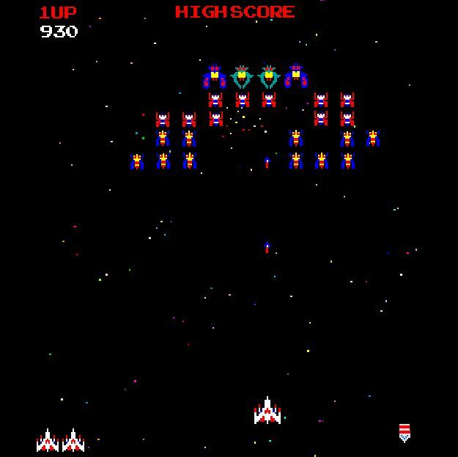
1. 게임 컨셉
적의 공격을 피하고 적들을 파괴하라!!!
기존 갤러그와 같은 슈팅게임으로 구성
키보드 입력으로 이동과 공격 구성

Slide 4
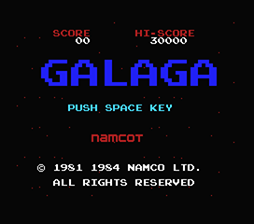
2. 메인 게임 화면 구성

Slide 5
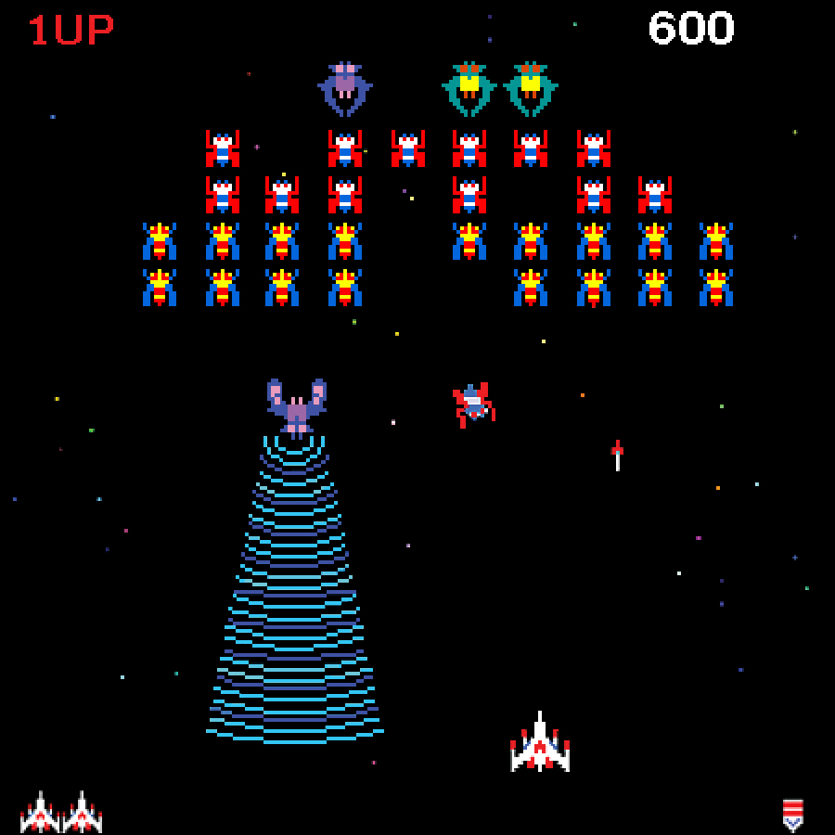
3. 게임 실행 흐름
• 플레이어는 좌우로 움직일 수 있고 미사일을 쏴서 적들을 공격할 수 있다.
• 적 공격에 맞으면 목숨 감소, 목숨이
모두 감소하면 게임오버!
• 플레이어의 공격으로 적 제거시 스테이지 클리어

Slide 6
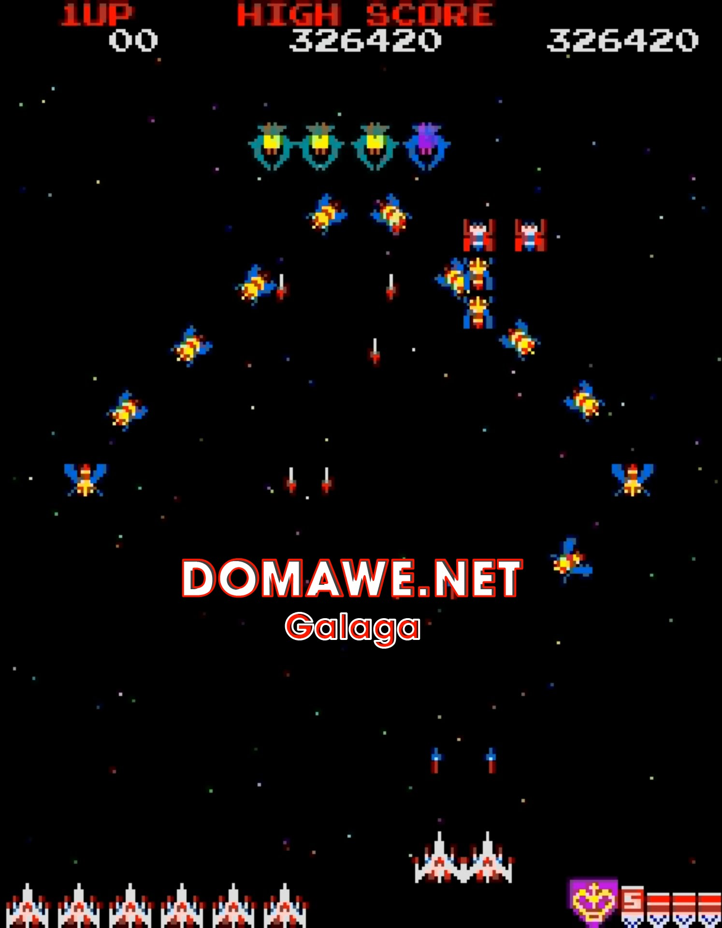
• 적들이 등장하면 플레이어를 향해 미사일을 쏘면서 비행한다.
• 스테이지를 클리어 할수록 난이도 증가
• 마지막 스테이지의 보스몹 클리어 시 게임 클리어!

Slide 7
4. 개발 범위
내용 | 최소 범위 | 추가 범위
캐릭터 컨트롤 | 2방향(키보드 좌우화살표키로 조작 가능) | 4방향(키보드 상하좌우키로 조작)
캐릭터 기술 | Space bar 입력시 캐릭터에서 미사일 발사
맵 | 총 3개의 스테이지 마지막 스테이지는 보스전 | 스테이지 추가, 아이템 획득 추가(생명력 증가 아이템)
적 AI | 적은 플레이어에게 미사일 공격 일정패턴 혹은 랜덤으로 이동 | 보스몹의 다양한 공격 추가
난이도 | 난이도 증가시 적 개체수 증가 | 난이도 증가시 다양한 패턴의 적 출현
게임기능 | 플레이어의 미사일이 적에게 맞으면 적 제거 적 제거마다 점수획득 스테이지 클리어시 새로운 적 등장 과 동시에 난이도 증가 | 스테이지 클리어 실패시 해당 스테이지의 처음부터 게임시작
사운드 | 플레이어의 총알 발사소리, 적이 파괴되는 소리, 스테이지 클리어 소리, 플레이어가 파괴되는 소리, 게임오버 소리 등등
애니메이션 | 플레이어 및 적들의 미사일공격, 적들의 일정 패턴 및 랜덤으로 이동 | 적 파괴시 파괴애니매이션 추가 다양한 적 출현 및 다양한 패턴

Slide 8
5. 개발 계획
1주차 | 리소스 수집 | 백그라운드, 플레이어, 적, 보스, 메인 게임 화면, 미사일 등등의 이미지수집
2주차 | 스테이지 구현 및 좌표처리 | 스테이지 이미지 리소스로 백그라운드 출력, 플레이어캐릭터 출력, 적 출력, 목숨 출력, 스코어 출력
3주차 | 키보드 동작 | 방향키와 스페이스바 입력 시 해당 기능 수행
4주차 | 적군 기본 오브젝트 | 적들의 출현 좌표, 이동 패턴, 미사일 발사
5주차 | 추가구현 및 중간점검 | 게임 스코어 구현 및 부족한 부분 보완
6주차 | 사운드, 애니메이션 삽입 | 여러 홈페이지를 이용
7주차 | 시작과 종료처리 & 밸런스 조절 | 실제적인 게임 시작, 스테이지 클리어, 게임종료 스코어 합산 밸런스 조절
8주차 | 마무리 | 최종점검 및 릴리즈

Slide 9
6. 자체 평가
평가항목 | 평가 (A:매우잘함,B:잘함,C:보통,D:못함,E:매우못함)
게임 컨셉이 잘 표현되었는가? | C
게임 핵심 메카닉의 제시가 잘 되었는가? | B
게임 실행 흐름이 잘 표현되었는가? | B
개발 범위가 구체적이며, 측정 가능한가? | A
개발 계획이 구체적이며 실행가능한가? | A

